Slide 1


Slide 2
¿QUÉ ES UNA VULNERABILIDAD?
Debilidad de un activo o control que puede ser explotado por una o más amenazas.

Slide 3
¿QUÉ ES UN EVENTO?
Ocurrencia identificada de un sistema, servicio o estado de red que indica un posible incumplimiento de la política de seguridad de la información o falla de los controles o una situación desconocida que puede ser relevante para la seguridad.

Slide 4
¿QUÉ ES UN INCIDENTE?
Toda acción que genere un impacto en la operación con respecto a la Seguridad de la Información teniendo en cuenta la confidencialidad, disponibilidad e integridad de los activos.

Slide 5
¿Qué deberíamos reportar?

Slide 6

“¿Se debe reportar terceros sin acompañamiento? ¿Por qué?”

Slide 7

¡SÍ! Es una política del SGSI que todo visitante esté acompañado, además, estaría en riesgo la información tanto digital como física de OasisCom.

Slide 8



“¿Los visitantes pueden tener acceso a las redes privadas?”

Slide 9
¡No! las redes privadas de OasisCom son para uso exclusivo de los colaboradores, los visitantes deben acceder por la Red de Invitados, la cual tiene algunas restricciones de seguridad.

Slide 10


“¿Por qué debo bloquear mi equipo si tengo una contraseña genérica?"
"¿Realmente es necesario bloquear el equipo si este se encuentra dentro del área?”

Slide 11
Recuerda que debemos tener una contraseña personal en nuestro equipo
Estamos expuestos a acceso no autorizado por parte de terceros o de los mismo colaboradores de OasisCom.

Slide 12


“¿Los antivirus sin licencia son un riesgo para la seguridad de la información?”

Slide 13
¡No! Recordemos que todo software instalado en los equipos debe estar validado por el Oficial de Seguridad la Información.
Si el software no cuenta con una versión gratuita se debe adquirir la licencia por requisito legal.

Slide 14


“¿Es necesaria la restricción de acceso a bases de datos y ambientes de determinada área para algunos colaboradores de ésta?”
“¿La norma ISO 27001:2013 lo plantea así?”

Slide 15
¡Sí! La empresa es quien define estas restricciones basados en el conocimiento, experiencia y grado de responsabilidad del colaborador.
La norma sólo pide que se controle el acceso a la información por seguridad.

Slide 16


“¿El manejar un sólo usuario para todos los colaboradores de determinada área es un riesgo para la seguridad de la información?”

Slide 17
¡Si! dado que a cualquier cambio realizado por medio de un usuario genérico no se le podrá llevar una trazabilidad de quién lo hizo.
Se debería usar la cuenta corporativa personal de cada uno.

Slide 18
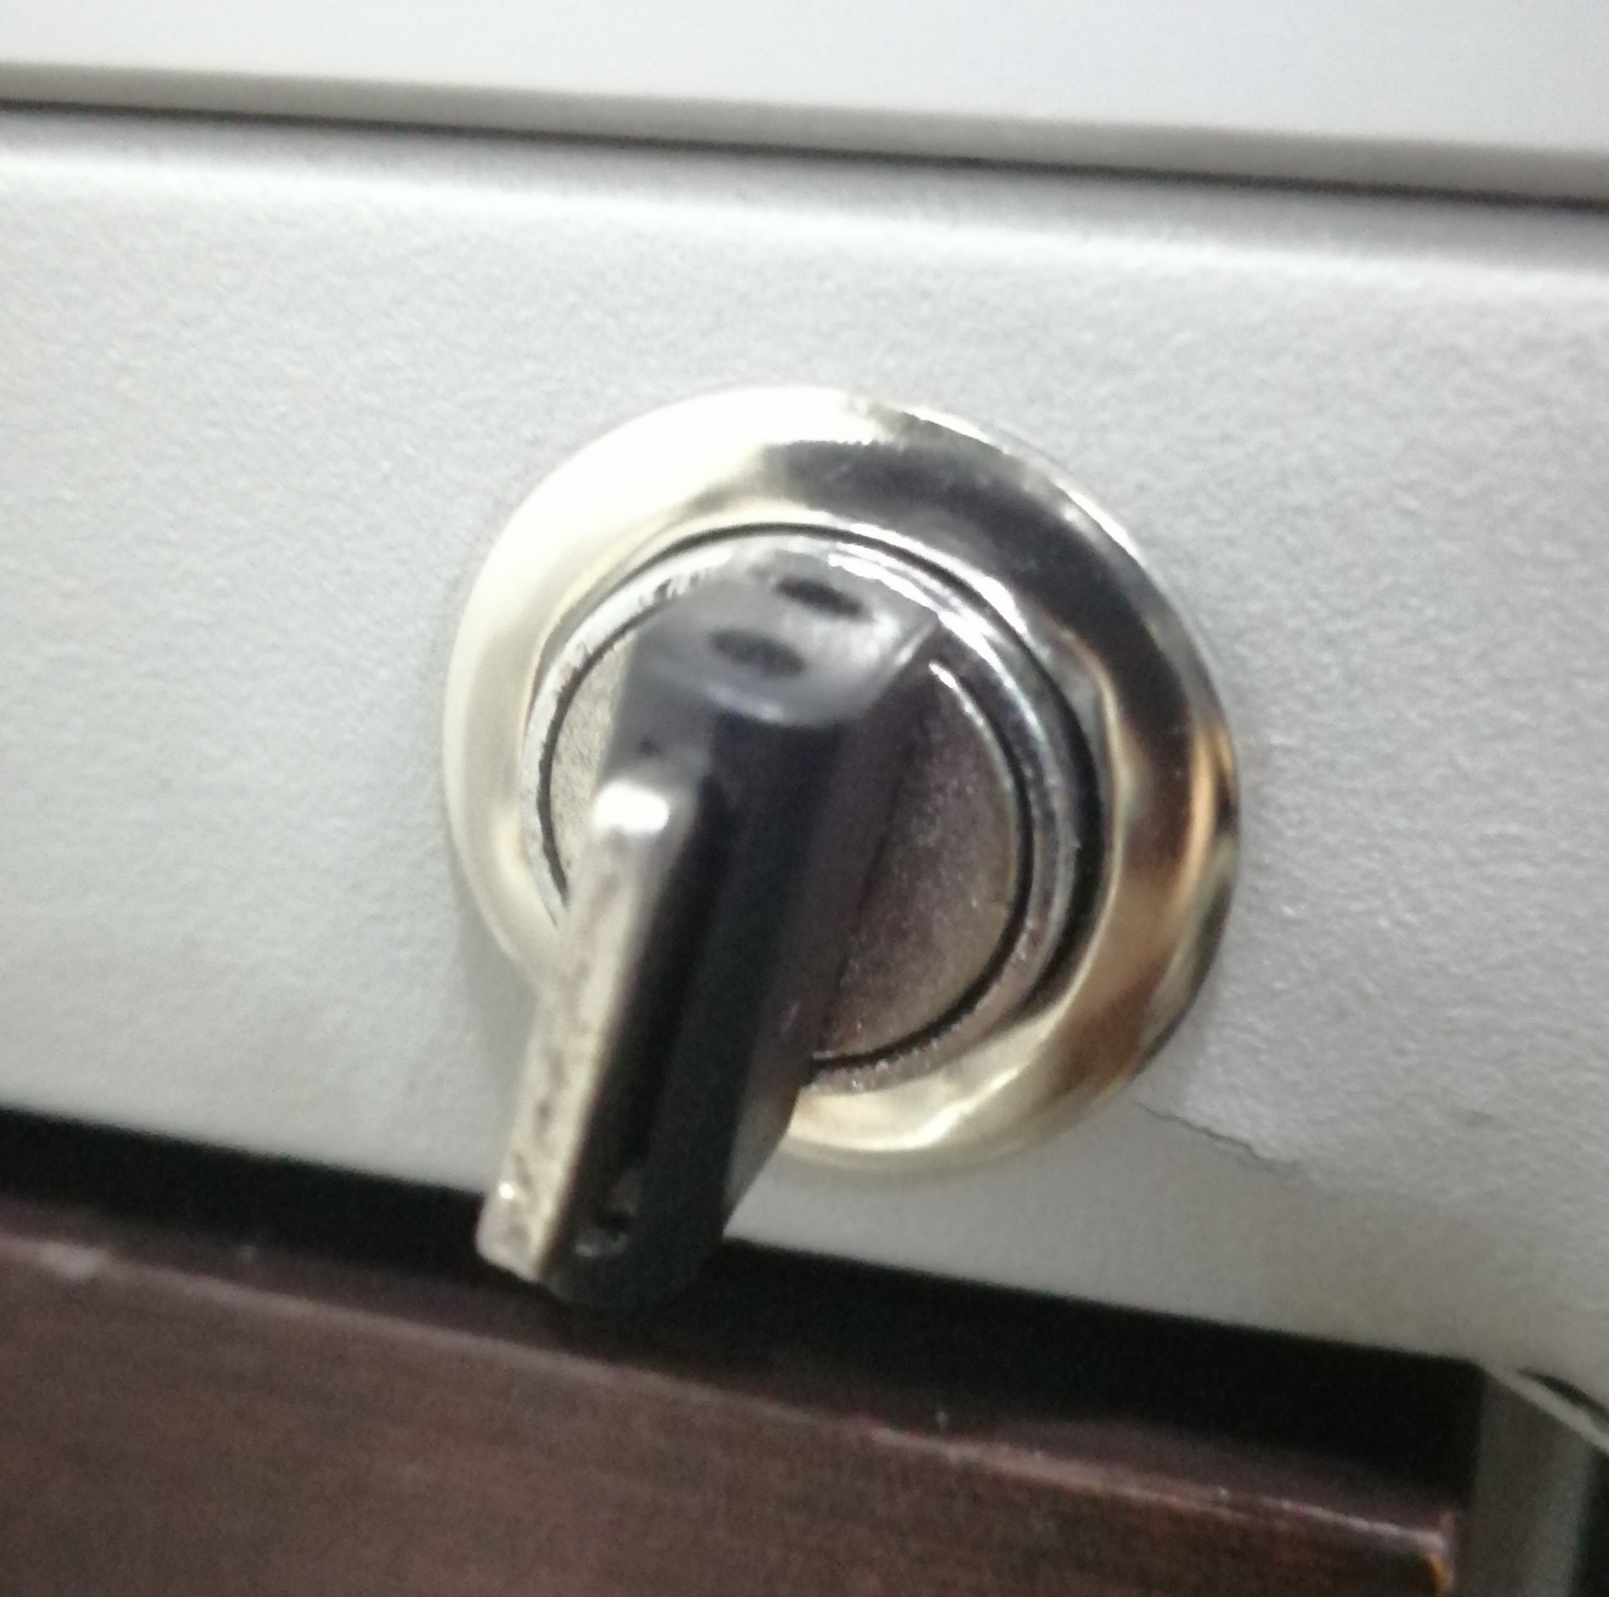

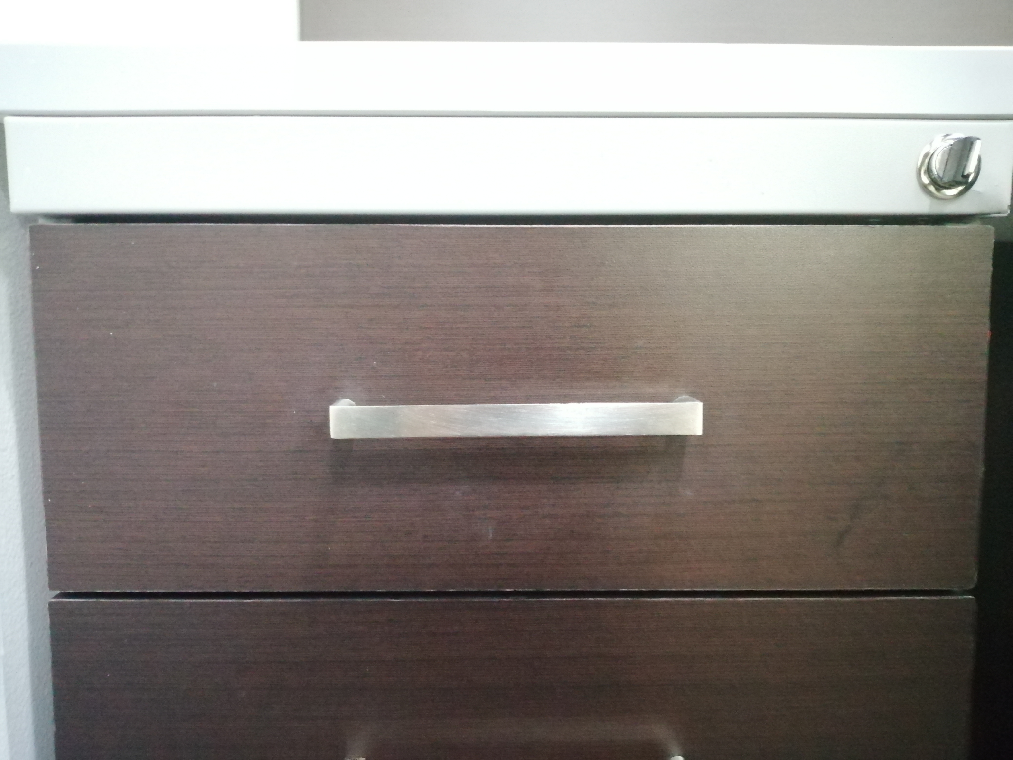
“¿Dejar la llave en el escritorio representa un riesgo para la seguridad de la información?”

Slide 19
¡Si! Si guardamos información sensible dentro nuestros escritorios estamos expuestos a robo o alteración de la información sensible por parte de terceros.
Información impresa
Equipos

Slide 20



“¿Es un evento de seguridad que los clientes laboren en los puestos de trabajo que están libres sin el acompañamiento de un colaborador de OasisCom?”

Slide 21
¡Si! Porque pueden tener acceso a los puestos de trabajo que manejen información sensible.
Deben estar acompañados e identificados.
Recordemos que OasisCom cuenta con los ambientes ideales para trabajo con clientes

Slide 22
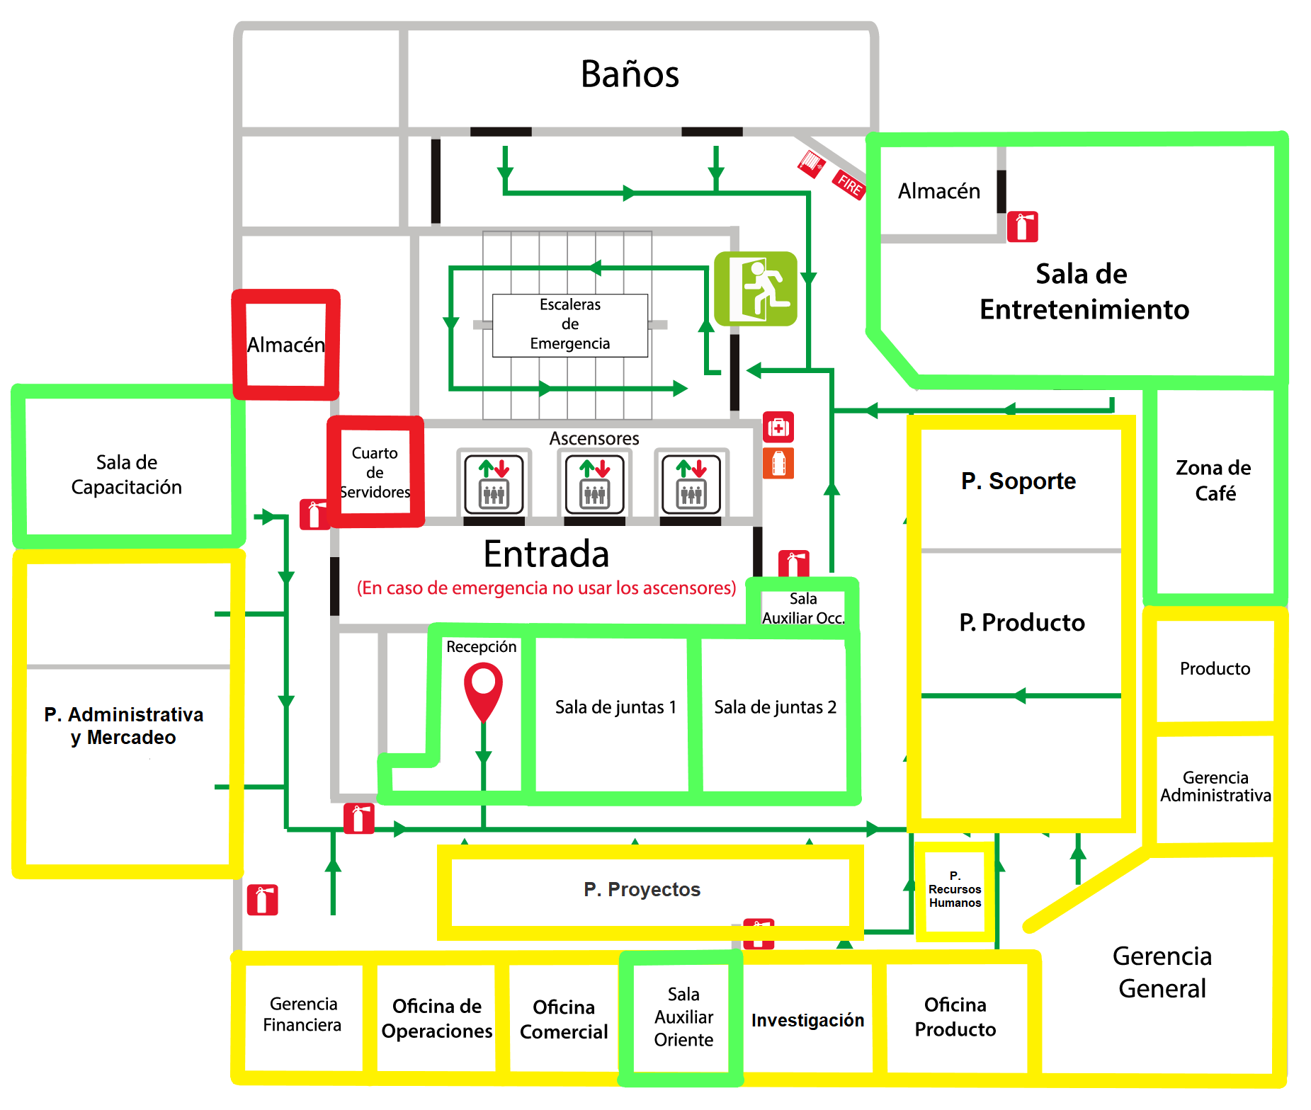

Slide 23

“¿Quién debe hacer la gestión en AMEJ?”
“¿Debe ser la persona que lo reporta?”

Slide 24
¿Quién gestiona?
Gestor de Incidentes.
Lorena Padilla
Miguel Carvajal
Fredy Prieto
¿Quién reporta?
Todos los colaboradores de OasisCom.

Slide 25

A continuación veremos algunos activos y sus posibles afectaciones en cuanto a Seguridad de la Información:

Slide 26
ANTIVIRUS
No tener activo el antivirus.
Mensaje de alerta en el equipo.
Infección por virus en el equipo.
VULNERABILIDAD
EVENTO
INCIDENTE

Slide 27
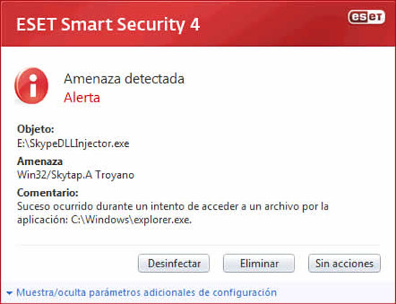
EJEMPLO
Aparece un mensaje informando a cerca de la infección del equipo por un virus.

Slide 28
ACTIVOS DE CÓMPUTO
Activos en mal estado que no cuenten con los controles definidos por la empresa.
Alertas del equipo reportando su estado.
Pérdida de la información almacenada en el equipo o pérdida total del activo.
VULNERABILIDAD
EVENTO
INCIDENTE

Slide 29

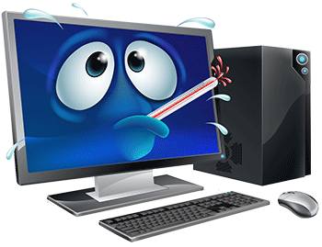

EJEMPLO
Equipo sin revisión de mantenimiento por un lapso de tiempo prolongado
Equipo que se recalienta, o su rendimiento no es el óptimo.
Pérdida total del equipo o de la información allí almacenada

Slide 30
MANEJO DE INFORMACIÓN SENSIBLE
Falta de controles para el acceso a la información.
Consulta de información sensible por parte de personal no autorizado.
Divulgación o alteración de dicha información.
VULNERABILIDAD
EVENTO
INCIDENTE

Slide 31
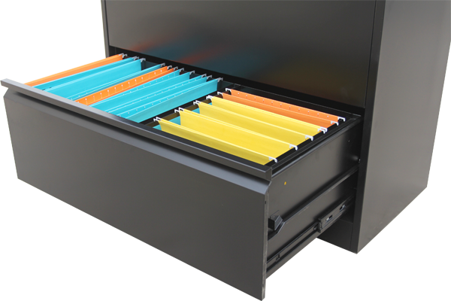


EJEMPLO
Archivadores abiertos
Computadores desbloqueados.
Aplicaciones de OasisCom sin restricción
Intruso en el computador y archivador
Pérdida de una hoja de vida o un contrato

Slide 32
INFORMACIÓN Y/O ACTIVO
Falta de información o conocimiento para manipular un activo o manejar información sensible, debido a la falta de manuales, instructivos o procedimientos.
Solicitud de manuales, instructivos o procedimientos para saber el adecuado manejo de la información y manipulación del activo.
Daño o alteración en el activo y/o corrupción de la información.
VULNERABILIDAD
EVENTO
INCIDENTE

Slide 33



EJEMPLO
Falta de documentación
Inducción incompleta al puesto de trabajo
Necesidad de capacitación en OasisKB.
Eliminación de archivos en OasisKB o corrupción de la información en OasisCom.

Slide 34
CARNÉ CORPORATIVO Y PERMISOS
Ceder el carné o permisos a terceros.
Acceso a información sensible o zonas restringidas por parte de terceros.
EVENTO
INCIDENTE

Slide 35


EJEMPLO
Tercero en las instalaciones de OasisCom portando las credenciales de un colaborador de la empresa.
Prestar el usuario para hacer alguna modificación a información sensible.

Slide 36
COPIAS DE SEGURIDAD
No realizar copias de seguridad.
Perder información sensible o importante al no tener copias de respaldo.
VULNERABILIDAD
INCIDENTE

Slide 37


EJEMPLO
Almacenar información comercial, de proyectos o financiera en el equipo local.
Daño con pérdida total del disco duro del portátil.

Slide 38
INFORMACIÓN VÍA CORREO
Enviar correo electrónico revelando información sin autorización o de forma accidental.
Repercusiones negativas sobre el alcance que puedan tener terceros sobre dicha información confidencial.
EVENTO
INCIDENTE

Slide 39


EJEMPLO
Envío de un contrato vía correo electrónico a una persona equivocada por diligenciar mal el correo.
Secuestro de información Aprovechamiento de información para fines comerciales
Suplantación de personal de OasisCom.

